Slide 1
Hospitalidad Accesible Todo@s son bienvenid@s
Proyecto CIMA (Capacitación Integral para Mujeres en Acción)
maite.capra@trust-oea.org
24 de abril 2023
Maite Capra

Slide 2
IGUAL DE DIFERENTES

Slide 3
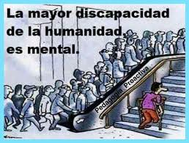
disCAPACIDAD

Slide 4
Diversidad de abordajes para referirse a las personas con discapacidad Empecemos por el concepto Diversidad Funcional, que es un término enfocado más en lo social que en la persona y nace por iniciativa de las personas con discapacidad (PcD), desde 2005. Este término, permite comprender mejor que cada quien funciona de maneras diferentes. El término Persona con Discapacidad sigue estando totalmente correcto.
Es importantísimo posicionar con las chicas CIMA, una terminología positiva, que realce los aspectos funcionales de cada persona y que vaya más allá de la mera inclusión o integración al mundo laboral. Las PcD logran independencia en todos los ámbitos de la vida: educación, trabajo, transporte, comunicación, información y por supuesto realizando viajes o saliendo a comer fuera. OJO dejemos atrás adjetivos como minusválido, inválido, discapacitado o deficiente. Estos son MUY OFENSIVOS para las PcD.

Slide 5
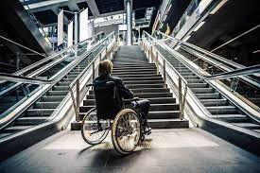
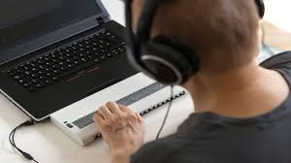
¿QUÉ ES DISCAPACIDAD?
Según la OMS (Organización Mundial de la Salud), la discapacidad es un fenómeno complejo que refleja una relación estrecha entre las características del ser humano y las características del entorno en donde vive. Es en esa interacción que se genera la discapacidad.

Slide 6
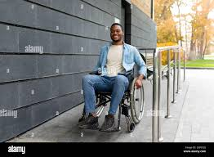
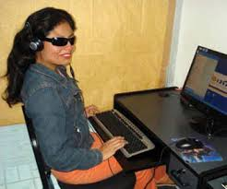
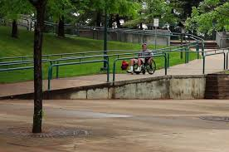
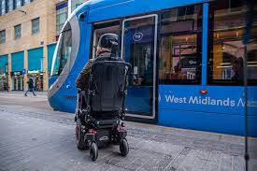
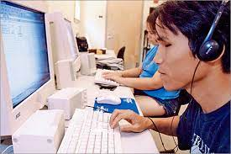
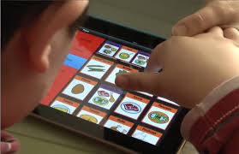
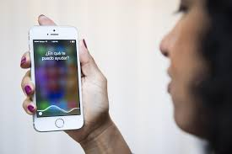
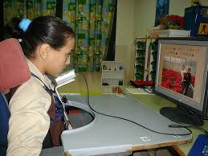

Slide 7
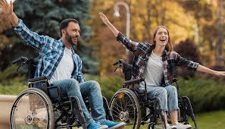
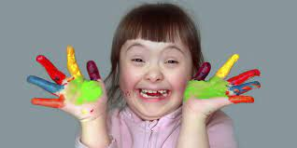
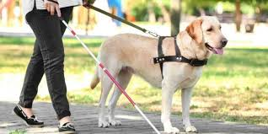
¿CUÁLES SON LOS TIPOS MÁS COMUNES DE DISCAPACIDAD?

Slide 8
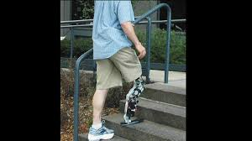
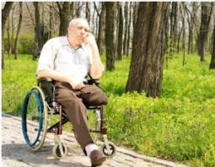
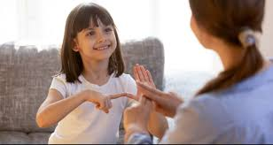
Discapacidad Física o Motora: es aquella que ocurre al faltar o quedar muy poco de una parte del cuerpo, lo cual impide a la persona desenvolverse de la manera convencional.
Discapacidad Sensorial: Corresponde al tipo de personas que han perdido su capacidad visual o auditiva y quienes presentan problemas al momento de comunicarse o utilizar el lenguaje verbal convencional.

Slide 9
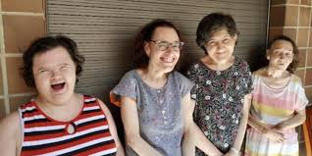
Discapacidad intelectual: se caracteriza a una persona con Discapacidad Intelectual o cognitiva, cuando presenta una serie de restricciones en las habilidades de aprendizaje requeridas para responder a distintas situaciones en la vida. Por ejemplo la abstracción, la anticipación, el cálculo….
Es importante aclarar que la discapacidad intelectual es una condición, no una enfermedad, son personas que al igual que todas, se divierten, tienen muchos sueños en la vida y ganas de alcanzarlos, si lo único que necesitan es que las condiciones del entorno, sean adecuadas para
progresar, aprender, independizarse y lograr sus
objetivos.

Slide 10
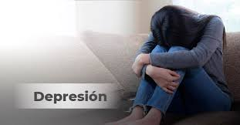
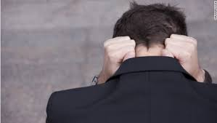
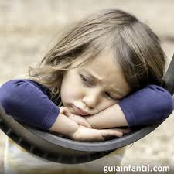
Discapacidad Psíquica o emocional. Es aquella que está directamente relacionada con el comportamiento del individuo. Se dice que una persona tiene discapacidad psíquica cuando presenta trastornos en el comportamiento adaptativo, se aísla, no sostiene los procesos, entra en pánico,
Este tipo de discapacidad tiene que ver con enfermedades mentales permanentes o condiciones pasajeras. Los migrantes viven situaciones emocionales muy complejas.

Slide 11
¿CÓMO ABORDAR A LAS PERSONAS CON DISCAPACIDAD O DIVERSIDAD FUNCIONAL?

Slide 12
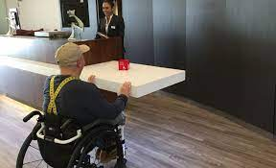
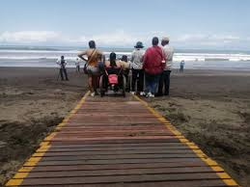
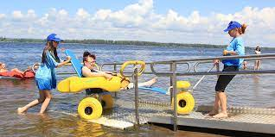
Actúa con naturalidad.
Comparte.
Presta tu ayuda directa solo cuando sea necesario.
Pídeles opinión directamente a la PcD.
Respeta sus decisiones.
Hazle partícipe en todo momento.
Disfruta de su compañía.
Muéstrale que puede confiar en ti.
Escucha con atención, dales el tiempo que requieran.

Slide 13
https://www.entornoturistico.com/como-es-planificar-un-viaje-para-un-turista-con-discapacidad/
https://accedes.es/como-son-las-ciudades-accesibles/
http://revista.pricetravel.com.mx/lugares-turisticos-de-mexico/2015/01/21/turismo-accesible-en-mexico-conociendo-el-paraiso-de-cancun/
https://www.viajabonito.mx/tips-de-viaje/que-es-turismo-accesible/

Slide 14
¿CÓMO REFERIRNOS A LAS PERSONAS CON DISCAPACIDAD O DIVERSIDAD FUNCIONAL?

Slide 15
REEMPLACE
POR:
Inválido
Minusválido
Tullido
Lisiado
Paralítico
Diferente
Persona con Discapacidad Física
Persona con Discapacidad visual
Persona sorda…
PERSONA SIEMPRE ADELANTE
Cada Persona tiene un NOMBRE llámelo
o refierase a el o ella por su nombre.
Confinado a una silla de ruedas
Persona usuaria de silla de ruedas

Slide 16
REEMPLACE
POR:
Mutilado Manco Cojo | Persona con amputación
Retardado mental Enfermo mental Tonto | Persona con discapacidad intelectual
Loco | Persona con discapacidad psicosocial

Slide 17
REEMPLACE
POR:
Discapacitado | Persona con discapacidad
Defectuosa Deforme | Persona con discapacidad congénita
Enano | Persona de baja estatura Persona de talla baja
Ciego o Cieguito Sordito La sorda | Persona ciega Persona con discapacidad visual Persona con discapacidad auditiva o persona sorda.

Slide 18
REEMPLACE
POR:
Sordo Sordomudo | Persona sorda Persona con discapacidad auditiva
Víctima de…… | Persona que experimentó……
Persona que padece…. Que sufre…. Enferma de…. | Persona que tiene…….

Slide 19
ATENCIÓN INCLUSIVA

Slide 21
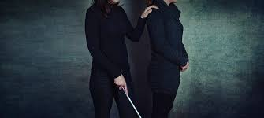
DISCAPACIDAD FÍSICA
CAMBIE LA PALABRA AYUDA POR APOYO.
Si no menciona que requiere apoyo, perfecto. Si ve que la PcD está teniendo dificultades, pregúntele con naturalidad, si necesita algo en especial, recurdele que está allí para apoyar a los huespedes y cómo puede apoyarle en particular en ese momento. Especialmente si hay problemas de accesibilidad. En caso de que su respuesta sea positiva, es él o ella quien debe dirigir el apoyo.
NUNCA empuje la silla de ruedas de una persona o tome el brazo de alguien que camina con dificultad sin preguntarle primero si requiere apoyo.

Slide 22
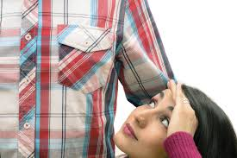
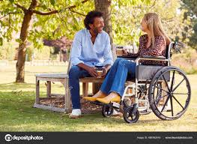
DISCAPACIDAD FÍSICA
Es difícil para la persona de baja estatura o usuaria de silla de ruedas, sostener una conversación mirando hacia arriba. Además puede marcar una relación jerárquica.
Si usted está de pie, busque en qué sentarse o póngase en cuclillas.
Diríjase a la persona por su nombre.
La silla de ruedas también es parte del espacio personal de la persona con discapacidad. No se apoye ni la mueva sin su permiso.
Para saludar, observe si tiene o no movilidad en sus brazos y manos. Salude y espere a ver si extiende la mano, sino, acérquese y toque su hombro. Puede ser que sea suficiente un saludo verbal.

Slide 23
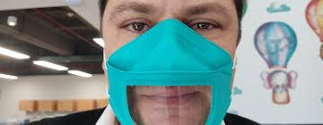
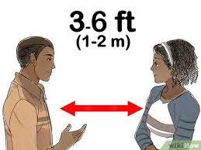
Discapacidad Auditiva
Colóquese de manera que su cara esté iluminada.
Háblele de frente, la persona necesita ver sus labios.
Module con naturalidad.
Repita las indicaciones o la información si es necesario.
Simplifique la indicación.
No debe alzar exageradamente la voz, a menos que se lo solicite.

Slide 24
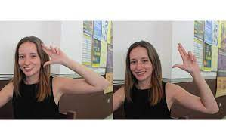
Discapacidad Auditiva
Chequee si la persona lee, esto puede facilitar la entrega del mensaje.
Por el sólo hecho de llevar audífono, no significa que escuche claramente ni que deba gritarle.
Si se utiliza el sistema de números o llamado a viva voz, recuerde que a la persona sorda deberá avisarle su turno personalmente, ubíquela en donde pueda verla y advierta al resto del personal de apoyo.
Aprenda las señas básicas de saludo, gracias, pase ud. primero, necesita algo en especial, buenos días, buenas tardes, retiro su plato? Desea algo más? …..

Slide 25
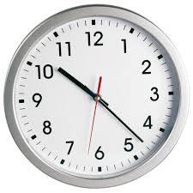
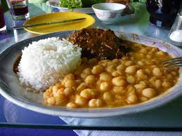
Discapacidad Visual
Preséntese e identifíquese.
Indíquele si hay otra u otras personas presentes.
Avise al usuario cuando se va a retirar para que no hable solo.
Cuando sirva alimentos, es excelente ofrecer una
explicación de dónde se encuentarn los alimentos. En este
caso: a las 12 tiene la carne, a las 3 los garbanzos y a las 9 el arroz.
A la izquierda los cubiertos y a las 2 el vaso con el fresco.
Ofrezca un menú en Braille o alguna aplicación con voz.

Slide 26
Discapacidad Visual
No utilizar palabras como “aquí”, “allí”, “esto” o “aquello”, para dar referencias.
Utilizar términos que apunten directamente a la orientación espacial, como “a su izquierda”, “a su derecha”, etc.
No sustituir el lenguaje verbal por gestos.
Utilizar normalmente las palabras “ver” o “mirar”, sin considerarlas como términos tabúes. La Personas Ciegas no se molestan, ellas mismas las usan muchas veces.
Las personas ciegas no ven negro, simplemente no ven nada, algunas ven siluetas, sombras y luces, o tienen visión tubular.

Slide 27
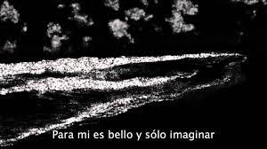
Discapacidad Visual
Con respeto recuérdele si hay alguna grada u obstáculo. Si lo ve desorientado pregunte si necesita apoyo. Pero…. Evite exclamaciones que pueden provocar ansiedad al usuario, tales como “¡ay!”, “¡uf!” o “cuidado”, cuando veamos un peligro para la persona ciega.
Si acompaña a la persona mientras camina, no la tome del brazo, él o ella se apoyará en usted.
Relate lo que hay alrededor, cómo es la calle, si hay un árbol grande con flores rojas, bancas en el parque, mucha gente caminando….un play para niños…un policía ordenando el tráfico en la esquina… Descríbale la habitación del hotel.

Slide 28
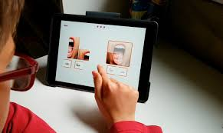
Discapacidad Intelectual
La edad de la persona no necesariamente tiene relación con su capacidad de comprensión, de memorización o de abstracción.
Si la persona tiene dificultades para comunicarse, tenga paciencia y dele el tiempo que necesita para que no se ponga nerviosa.
Asegúrese de que la persona comprendió la atención e información entregada.
En muchos casos, contar con indicaciones secuenciadas y gráficas ayuda muchísimo. La Tecnología es especiamente útil con esta población.

Slide 29
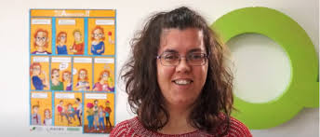
Discapacidad Intelectual
Entregue la información de manera sencilla y lenta
No hable de su limitación con calificaciones ni juicios: entiende más de lo que usted cree.
Haga los Ajustes Razonables necesarios. Estos son cambios que pueden favorecer mucho a la PcD intelectual.

Slide 30
Discapacidad Psíquica
Es probable que no resulte evidente al momento de atenderla, sobre todo si se trata de una persona que se encuentra en proceso de sanación o rehabilitación y que se mantiene compensada con sus medicamentos.
Si eleva la voz o se altera, usted no haga lo mismo manténgase sereno y evalúe la situación. No trate de forzar que algo suceda diferente a lo que la persona solicita, si es una situación peligrosa, pida apoyo sin alterarse.
Busque soluciones concretas y reales a la situación que le plantea, no sostenga la situación.

Slide 31
Discapacidad Psíquica
Tenga paciencia: puede ser que la persona no pueda expresarse al mismo ritmo que piensa y eso le dificulte el nivel de expresión.
Sea empático: hágale notar que usted lo entiende y se pone en su lugar.
No hable de su limitación con calificaciones ni juicios: entiende más de lo que cree y están regularmente muy sensibles porque están concientes de su situación.

Slide 32
GRACIAS

